Slide 1
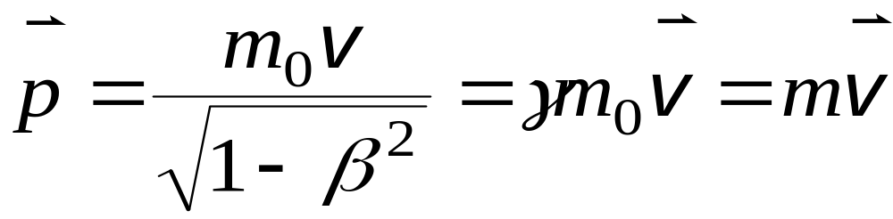

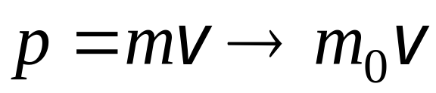
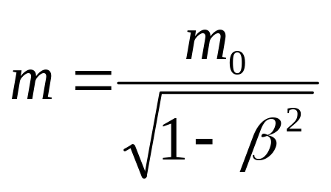
一 动量与速度的关系
(1)相对论动量遵循洛伦兹变换
当 时
(2)相对论质量
静止质量：m₀

Slide 2
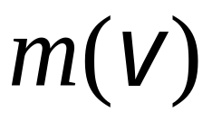
相对论质量
m
m
0
4
3
2
说明质量与速度有关 .
1
v
c
0
0.2
0.4
0.6
0.8
1.0

Slide 3

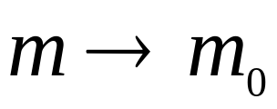
静质量 :
物体相对于惯性系静止时的质量 .
结论: 质量具有相对意义.
,可以认为质点的质量是一个常量,牛顿力学仍然适用.
当 时

Slide 4
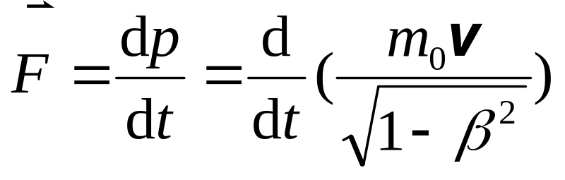
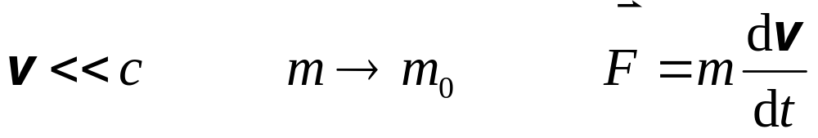
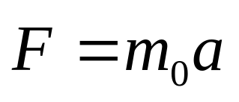
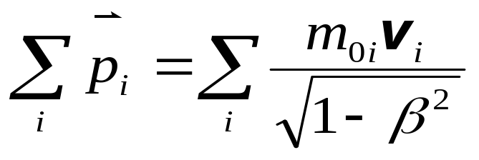
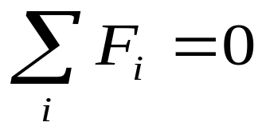
二 狭义相对论力学的基本方程
当 时
即
变为牛顿第二定律.
当
时,
不变

Slide 5
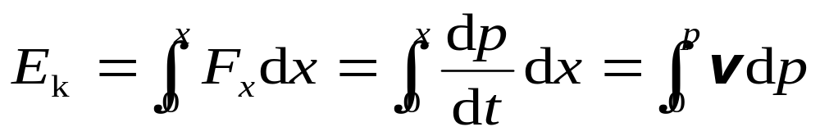
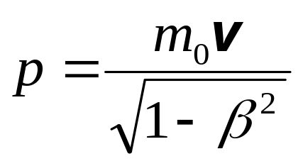
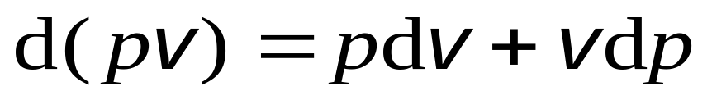
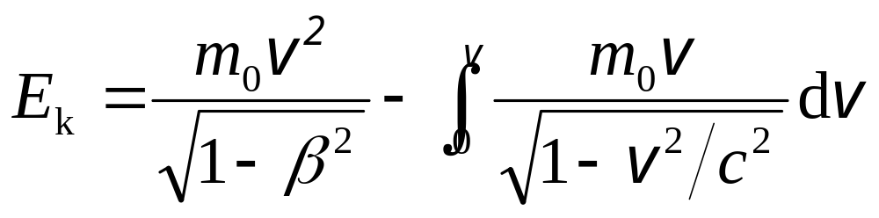
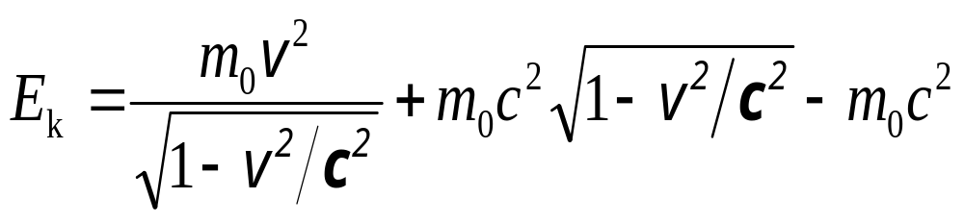
三 质量与能量的关系
动能定理
设
积分

Slide 6
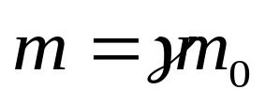
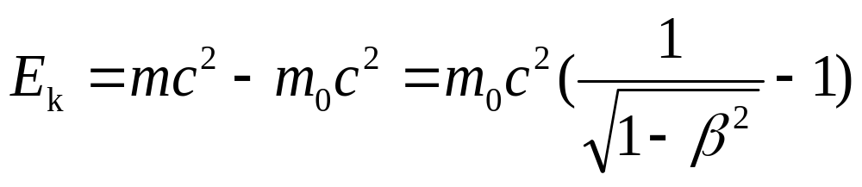
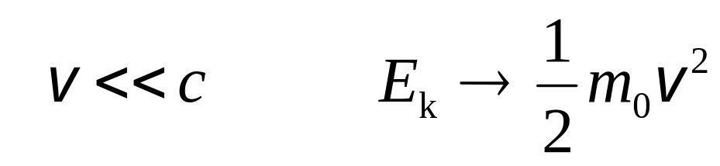
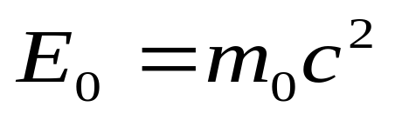
相对论动能
当 时，
静能量
物体静止时所具有的能量.

Slide 7
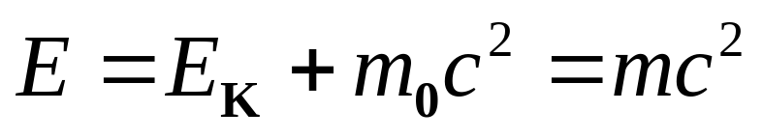
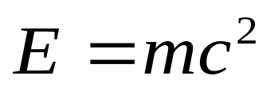
总能量
相对论质能关系
质能关系指出：
物质的质量和能量之间有密切的联系 .
相对论能量和质量守恒是一个统一的物理规律.

Slide 8
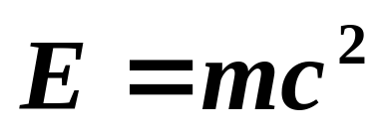
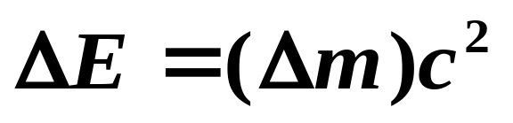
物理意义
惯性质量的增加和能量的增加相联系，能量的改变必然导致质量的相应变化，这是相对论的又一极其重要的推论.

Slide 9

相对论的质能关系为开创原子能时代提供了理论基础 , 这是一个具有划时代意义的理论公式 .
Notes:
http://tech.sina.com.cn/d/2005-03-22/0954557554.shtml

Slide 10
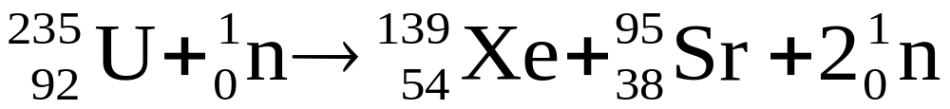

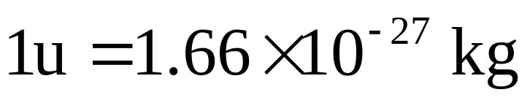
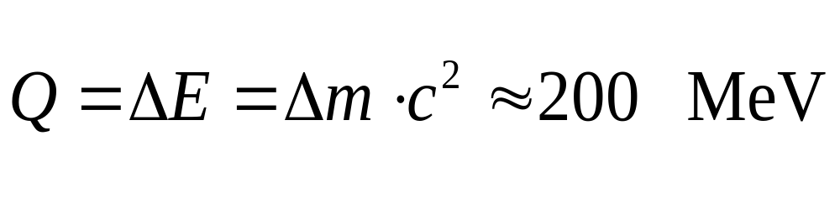
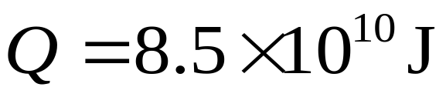
四 质能公式在原子核裂变和聚变中的应用
1 核裂变
质量亏损
原子质量单位
放出的能量
1g 铀— 235 的原子裂变释放的能量

Slide 11
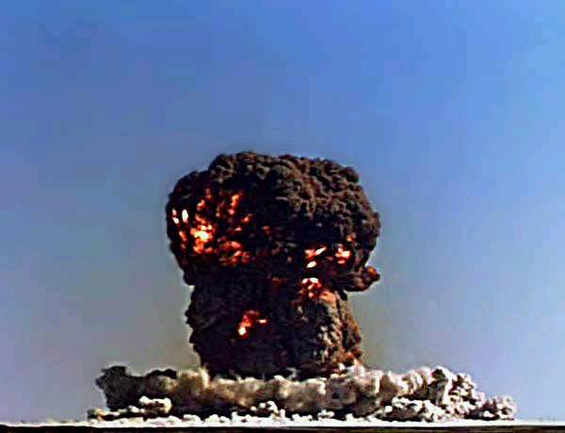
原子弹爆炸（核裂变）
Notes:
http://search.tom.com/searchpicsnap.php?word=%BA%CB%B1%AC%D5%A8&cntotal=6&entotal=278&lang=cn&pages=4&picnumber=45

Slide 12
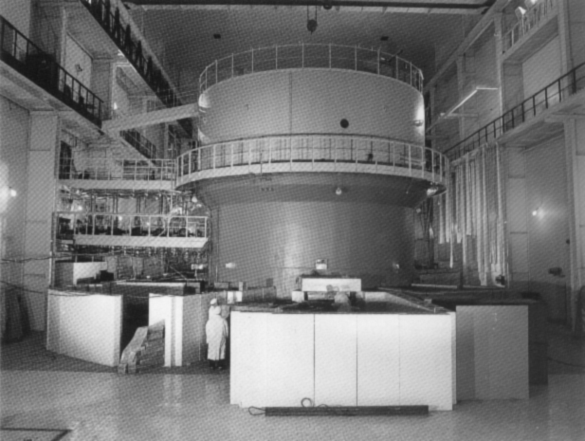
我国于 1958 年建成的首座重水反应堆
Notes:
马四版P206

Slide 13
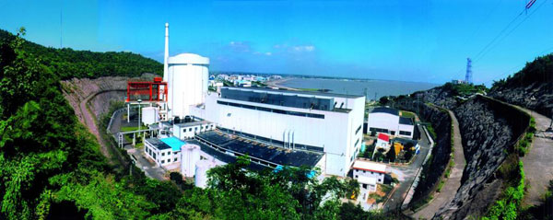
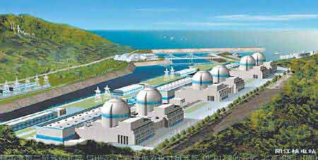
秦山核电站
全景图
在建的
阳江核电站
效果图
Notes:
http://www.atominfo.com.cn/knowledge/know_chinahn_qinshan.htm
http://www.southcn.com/news/gdnews/zhzt/fzxdl/cytp/200403040412.htm

Slide 14
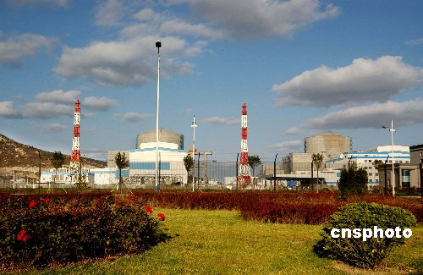
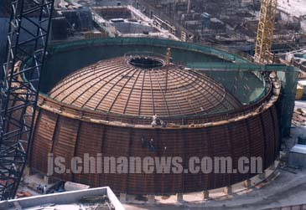
在建的
江苏连云港
田湾核电站
Notes:
http://www.hsm.com.cn/news/2005/1228/68/10903.shtml
http://www.js.chinanews.com.cn/2002-09-30/1/19718.html

Slide 15
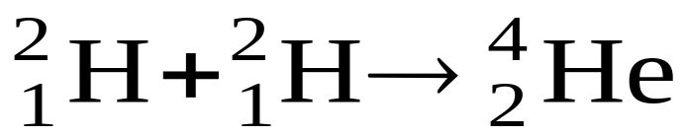
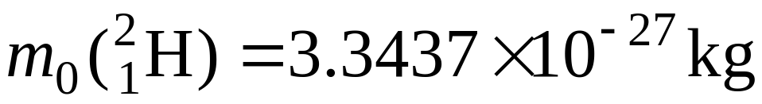
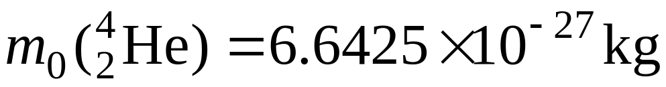
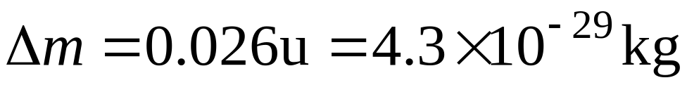
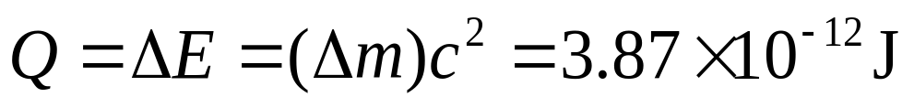
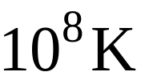
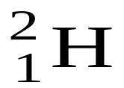

2 轻核聚变
氘核
氦核
质量亏损
释放能量
轻核聚变条件 温度达到 时，使 具有 的动能，足以克服两 之间的库仑排斥力.

Slide 16
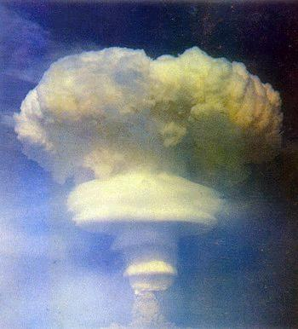
1967年6月17日，中国第一颗氢弹爆炸成功
Notes:
http://search.tom.com/searchpicsnap.php?word=%BA%CB%B1%AC%D5%A8&cntotal=6&entotal=278&lang=cn&pages=4&picnumber=38

Slide 17
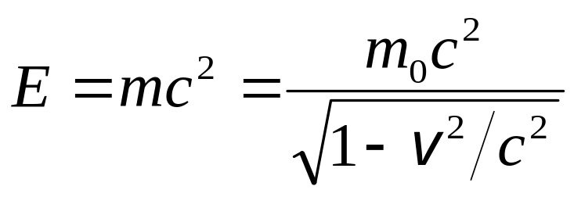


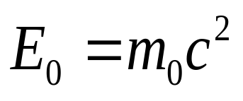
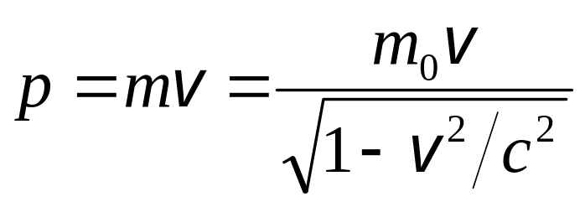
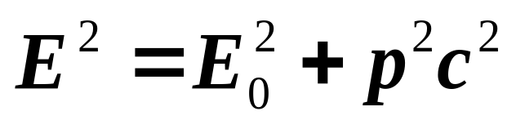
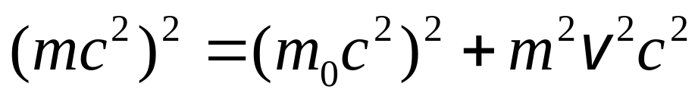
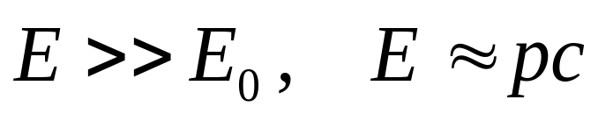
五 动量与能量的关系
极端相对论近似

Slide 18
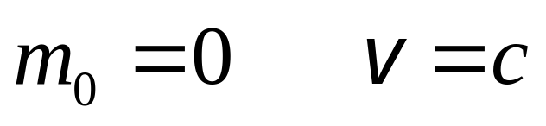
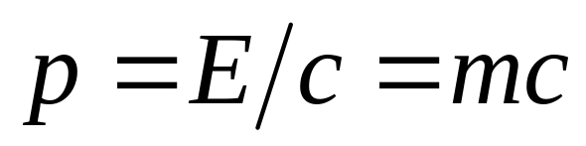
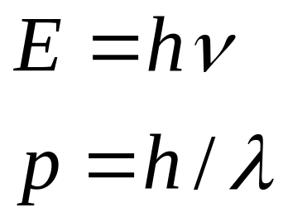
光子
光的波粒二象性

Slide 19






例1 设一质子以速度 运动. 求其总能量、动能和动量.
解 质子的静能

Slide 20


例1 设一质子以速度 运动. 求其总能量、动能和动量.
动量也可如此计算

Slide 21





例2 已知一个氚核 和一个氘核 可聚变成一氦核 , 并产生一个中子 , 试问这个核聚变中有多少能量被释放出来 .
解 核聚变反应式

Slide 22





氘核和氚核聚变为氦核的过程中，
静能量减少了

Slide 23
本章目录
选择进入下一节：
14-0 教学基本要求
14-1 伽利略变换式 牛顿的绝对时空观
14-2 迈克耳孙-莫雷实验
14-3 狭义相对论的基本原理
洛伦兹变换式
14-4 狭义相对论的时空观
14-6 相对论性动量和能量
END

